Slide 1
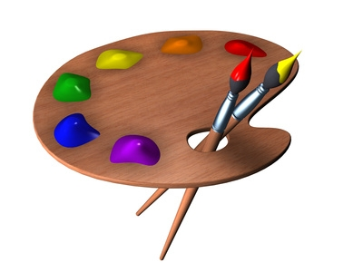
FARBEN
Автор: Соловьянова Татьяна Анатольевна,
учитель немецкого языка МБОУ «СОШ №6» г. Новомосковска, Тульская область

Slide 2
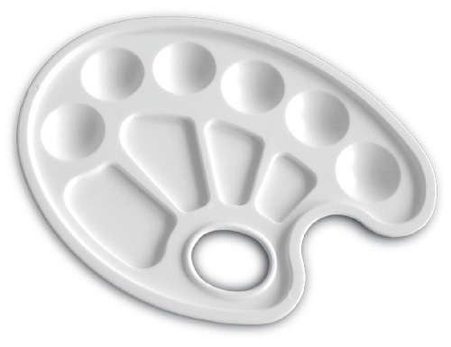
rot

Slide 3
BRAUN

Slide 4
GELB

Slide 5
GRÜN

Slide 6
BLAU

Slide 7
GRAU

Slide 8
SCHWARZ

Slide 9
WEIß

Slide 10
HELLROT

Slide 11
ROsa

Slide 12
FIOLETT

Slide 13
BUNT

